Slide 1
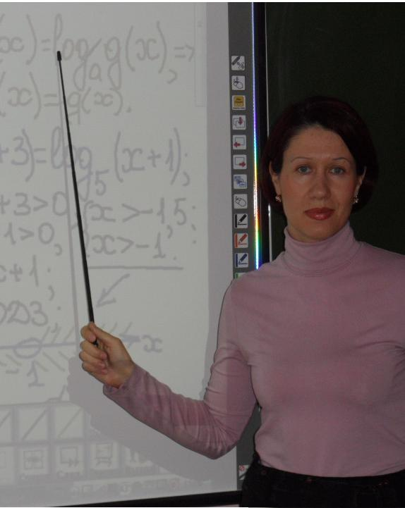
ГОСУДАРСТВЕННОЕ ПРОФЕССИОНАЛЬНОЕ ОБРАЗОВАТЕЛЬНОЕ УЧРЕЖДЕНИЕ
«ПРОФЕССИОНАЛЬНЫЙ КОЛЛЕДЖ г. НОВОКУЗНЕЦКА»
АТТЕСТАЦИОННЫЙ ПОТРФОЛИО
преподавателя
Волшиной Ларисы Альбертовны
фото
претендующего на установление высшей квалификационной категории
2017

Slide 2
Содержание
Визитная карточка
Раздел 1. Достижение обучающимися положительной динамики результатов освоения образовательных программ по итогам мониторингов, проводимых организацией
Раздел 2. Достижение обучающимися положительных результатов освоения образовательных программ по итогам мониторинга системы образования, проводимого в порядке, установленном постановлением Правительства Российской Федерации от 5 августа 2013 г. № 662
Раздел 3. Выявление и развитие способностей обучающихся к научной (интеллектуальной), творческой, физкультурно-спортивной деятельности, а также их участия в олимпиадах, конкурсах, фестивалях, соревнованиях
Раздел 4. Личный вклад в повышение качества образования, совершенствование методов обучения и воспитания и продуктивного использования новых образовательных технологий, транслирование в педагогических коллективах опыта практических результатов своей профессиональной деятельности, в том числе экспериментальной и инновационной
Раздел 5. Активное участие в работе методических объединений педагогических работников организаций, в разработке программно-методического сопровождения образовательного процесса, профессиональных конкурсах

Slide 3
Визитная карточка
ФИО: Волшина Лариса Альбертовна;
Дата рождения: 23.03.1976;
Реквизиты приказа о назначении на должность: приказ №110-К от 31.08.1998;
Квалификационная категория: высшая до 26.12.2017г.
Преподаваемые дисциплины: общеобразовательная дисциплина математика;
Стаж работы: общий – 19 лет, педагогической работы -19 лет, в данной должности – 19 лет, в данной организации – 19 лет.

Slide 4
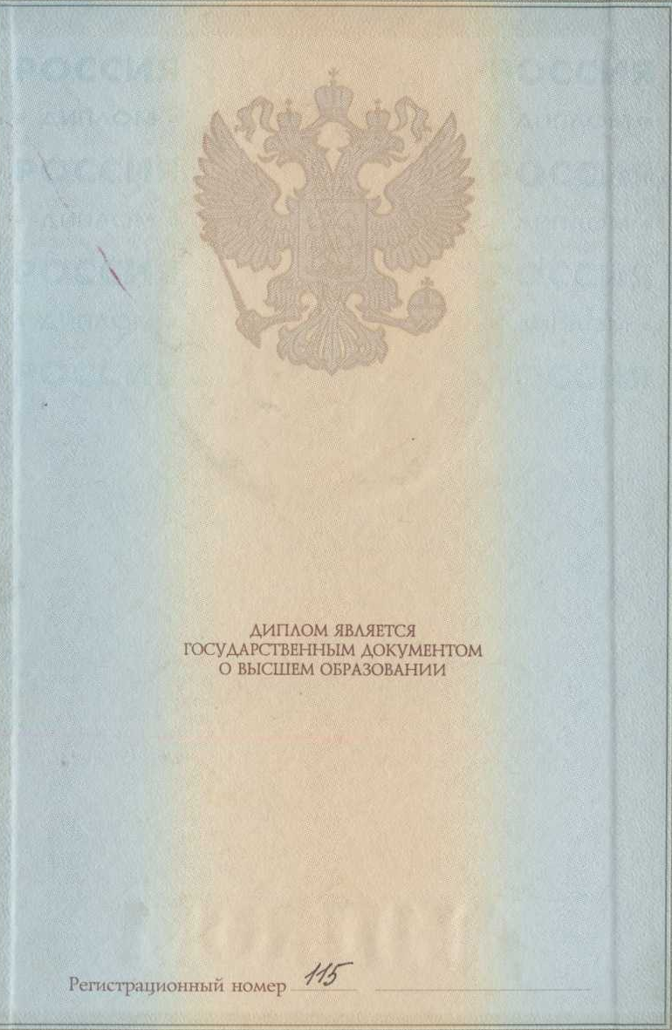
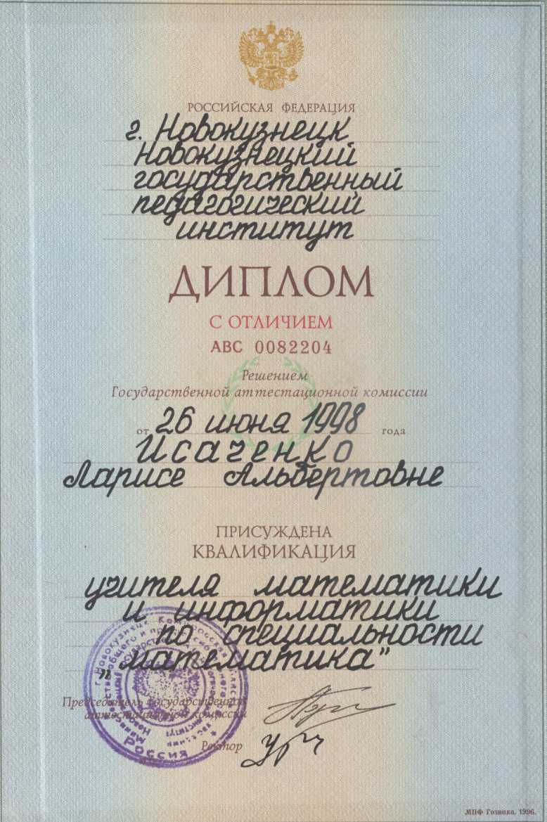
Образование

Slide 5
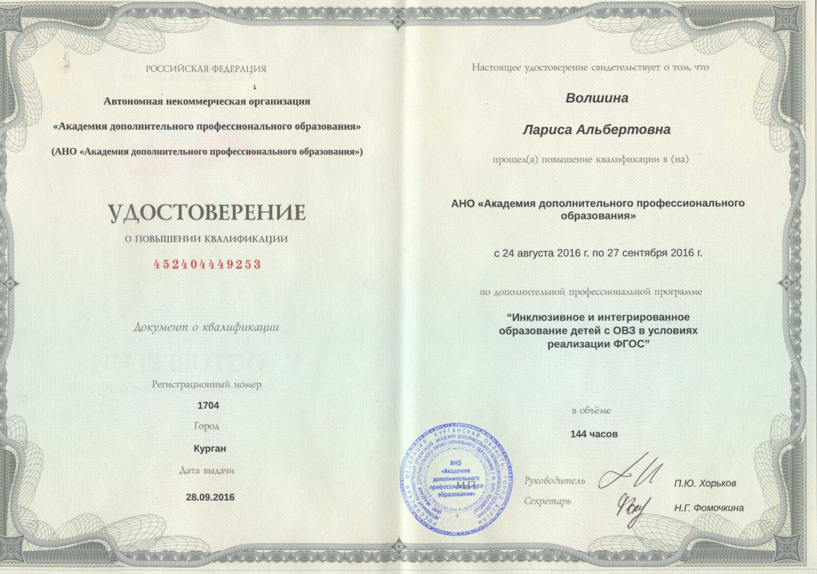
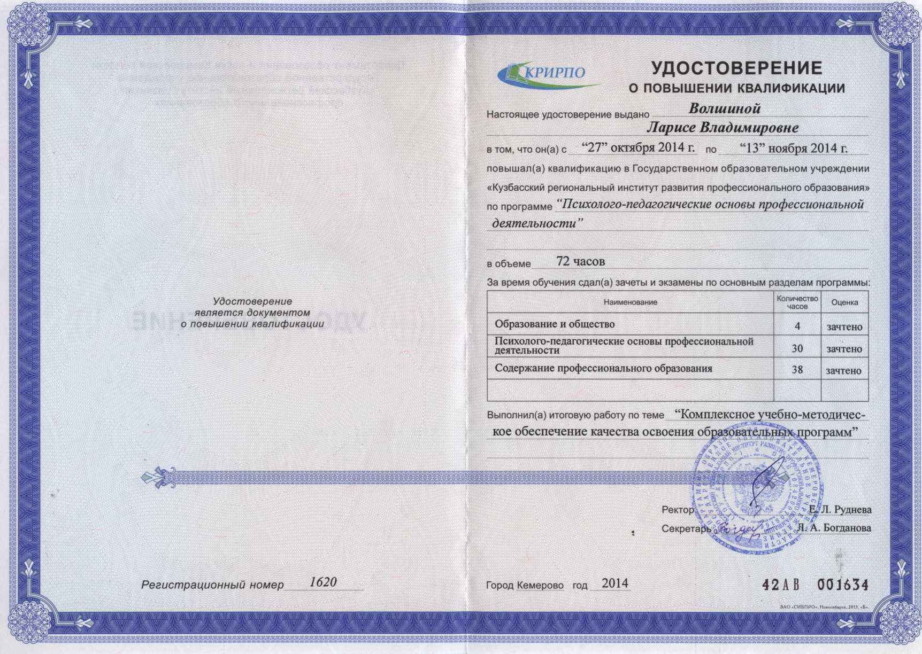
Повышение квалификации

Slide 6
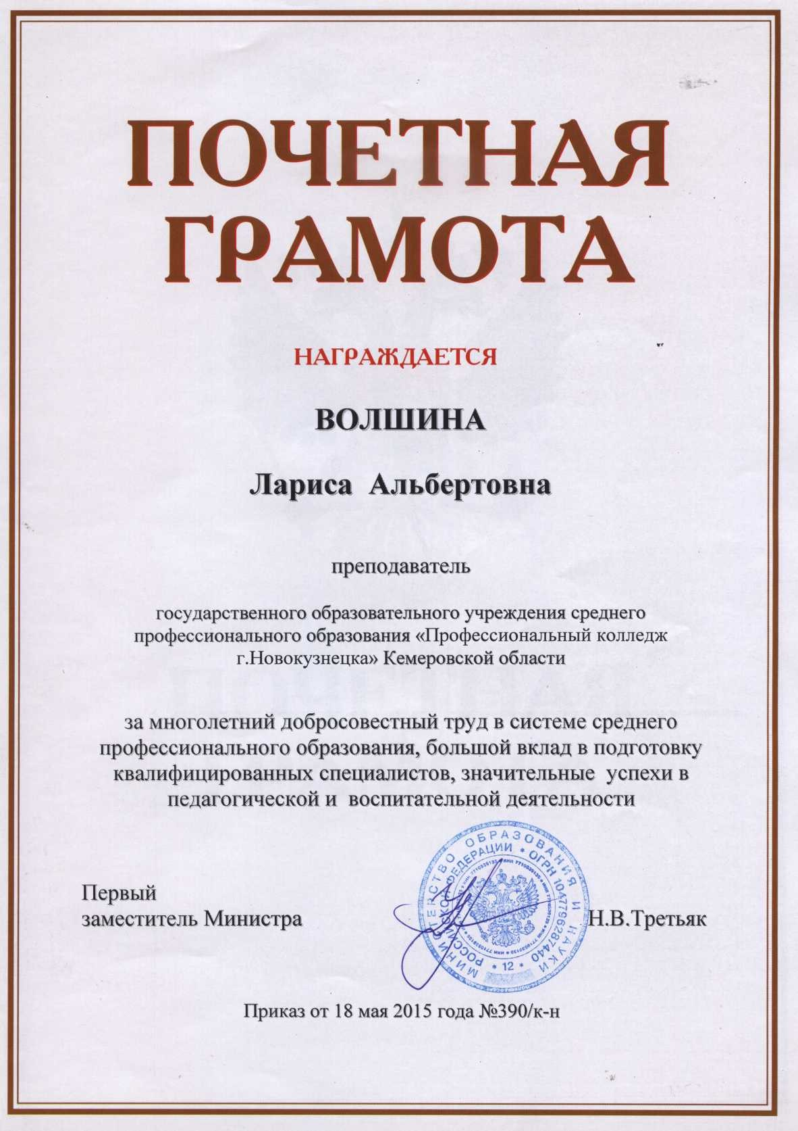
Награды

Slide 7
Раздел 1. Достижение обучающимися положительной динамики результатов освоения образовательных программ по итогам мониторингов, проводимых организацией
Учебный год | Кол-во обучающихся | Кол-во освоивших образовательную программу | Имеют оценку «хорошо» и «отлично»
2013-2014 | 175 | 175 | 46
2014-2015 | 173 | 173 | 47
2015-2016 | 177 | 177 | 48
2016-2017 | 175 | 175 | 47

Slide 8
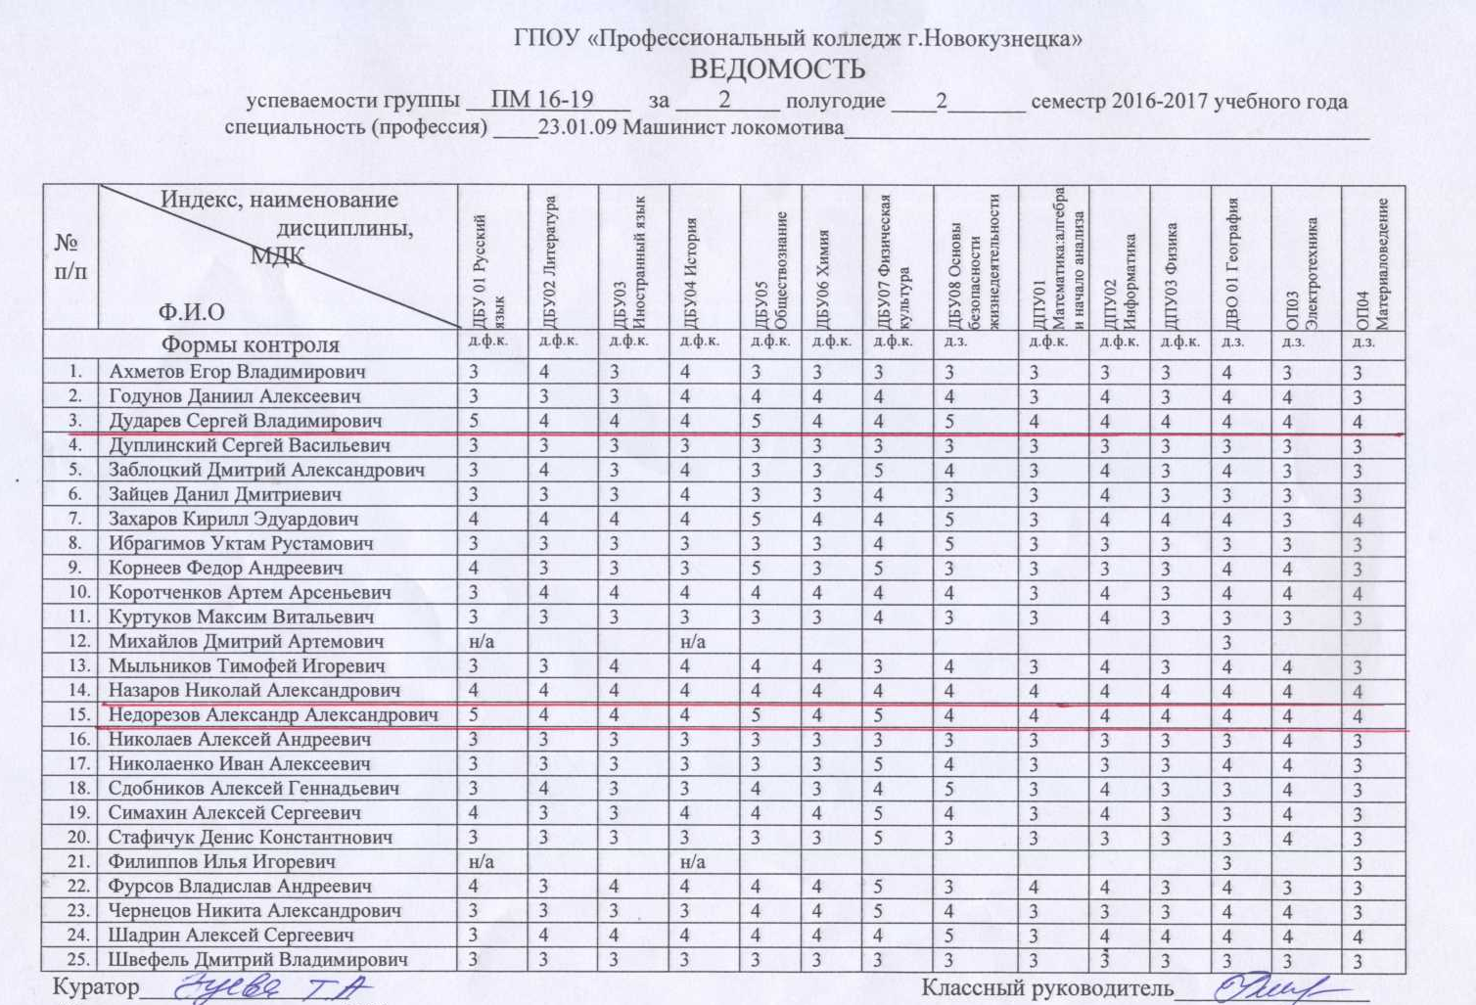
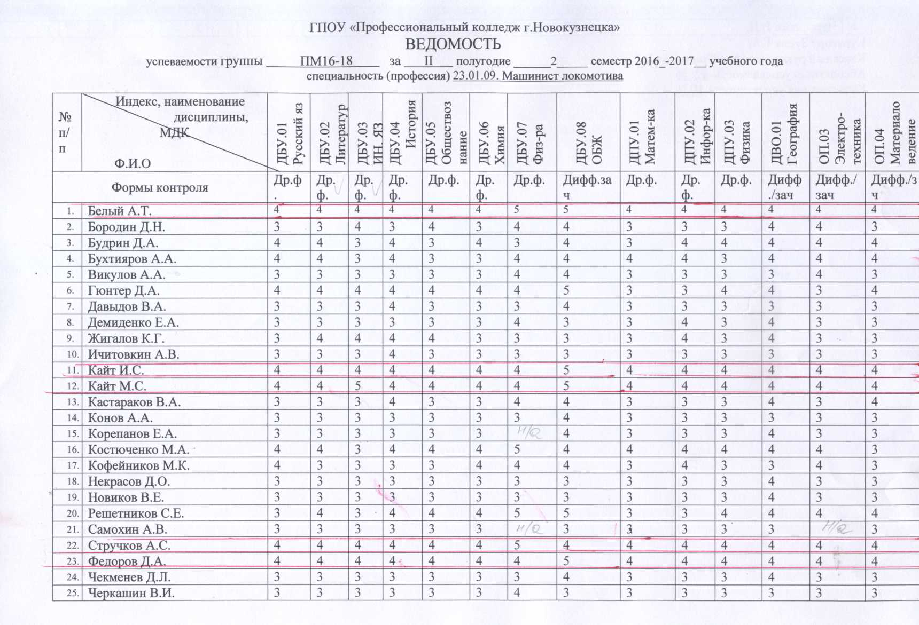

Slide 9
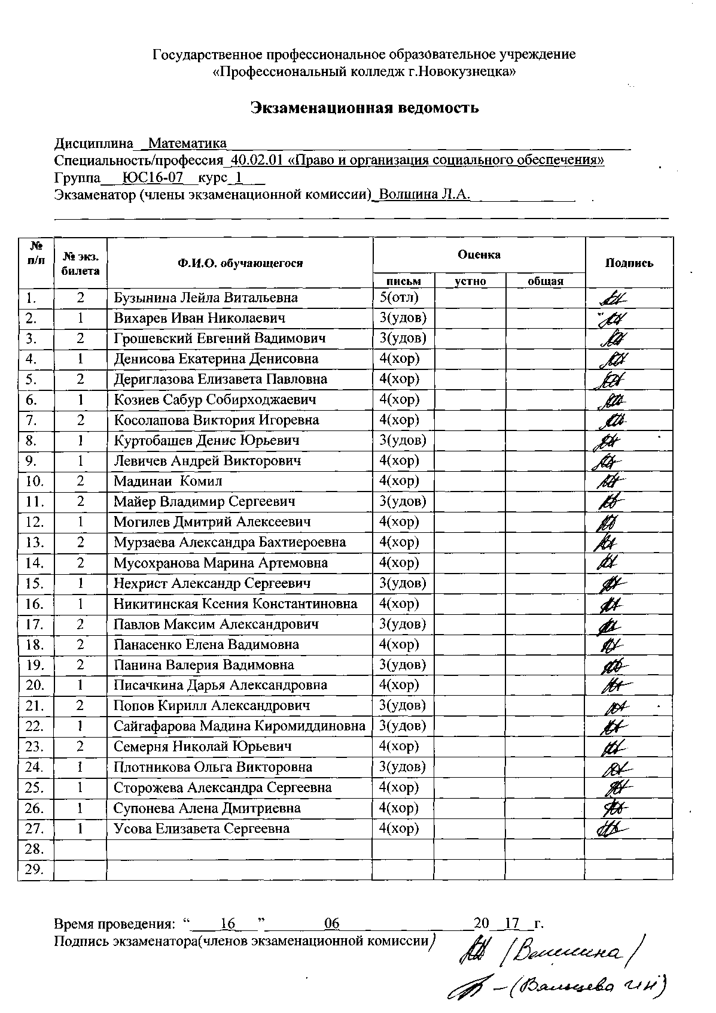
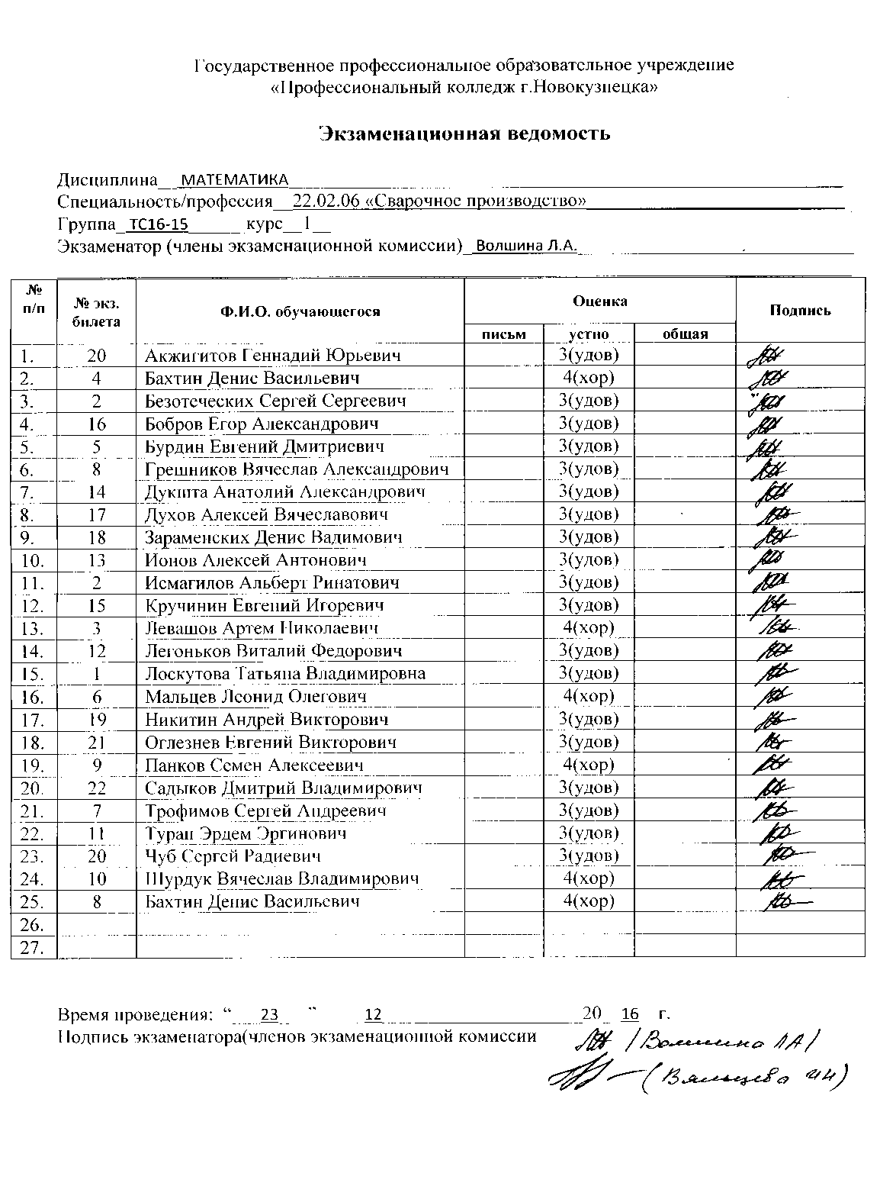
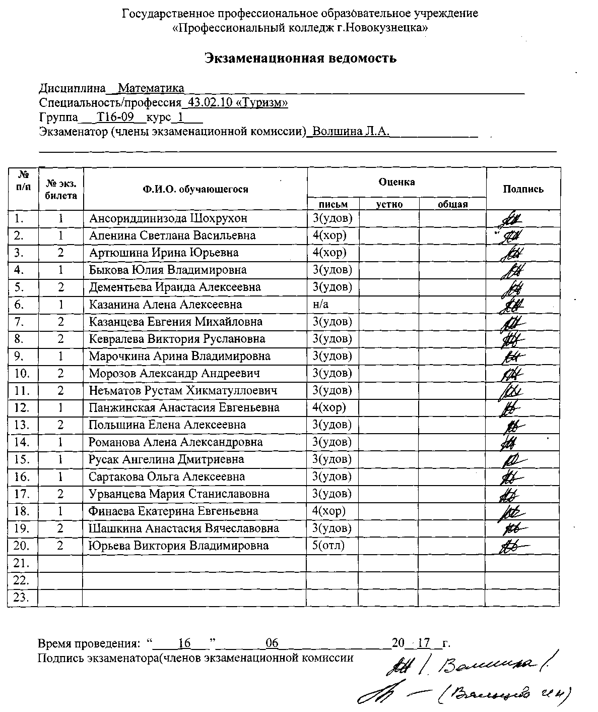
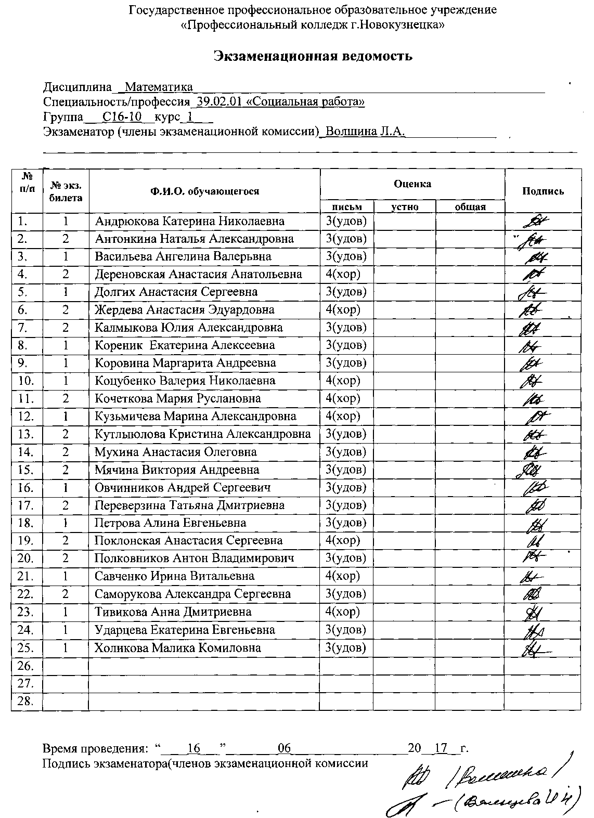
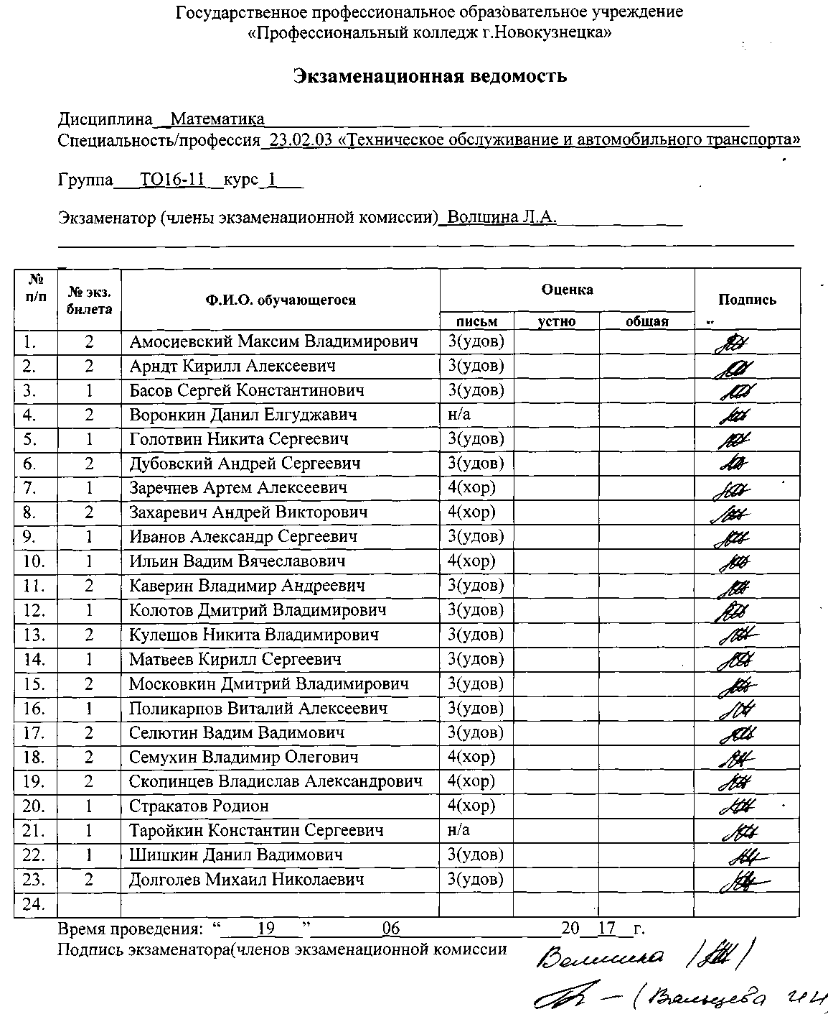

Slide 10
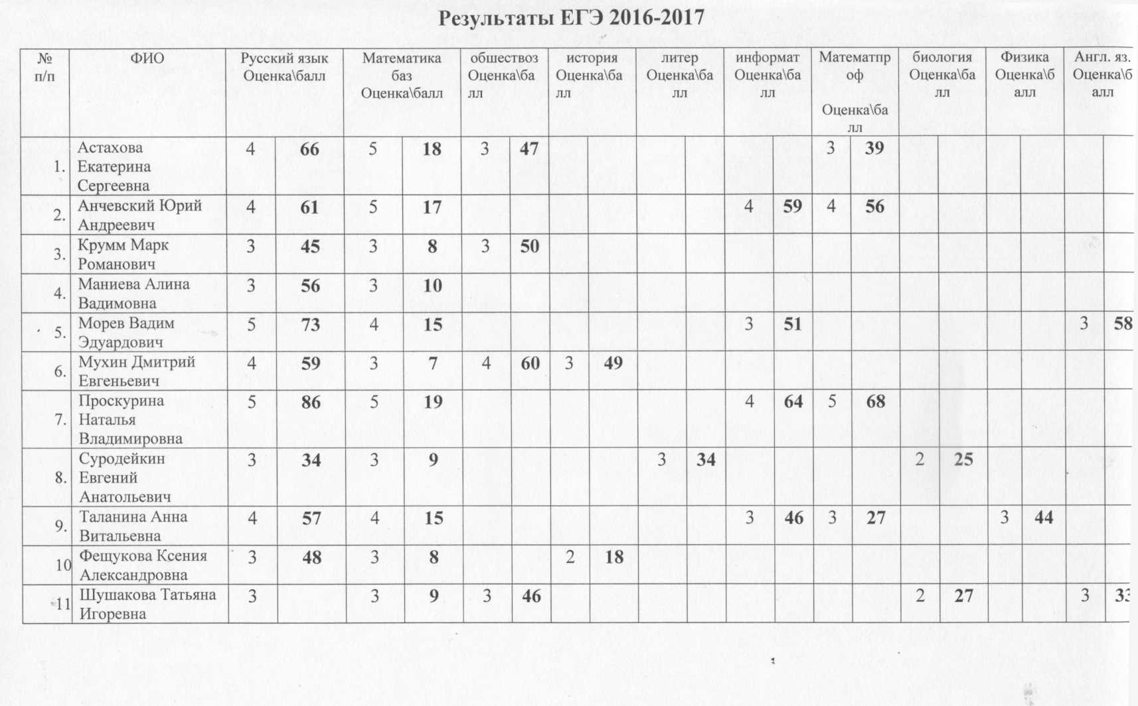
Раздел 2. Достижение обучающимися положительных результатов освоения образовательных программ по итогам мониторинга системы образования, проводимого в порядке, установленном постановлением Правительства Российской Федерации от 5 августа 2013 г. № 662

Slide 11
Раздел 3. Выявление и развитие способностей обучающихся к научной (интеллектуальной), творческой, физкультурно-спортивной деятельности, а также их участия в олимпиадах, конкурсах, фестивалях, соревнованиях

Slide 12
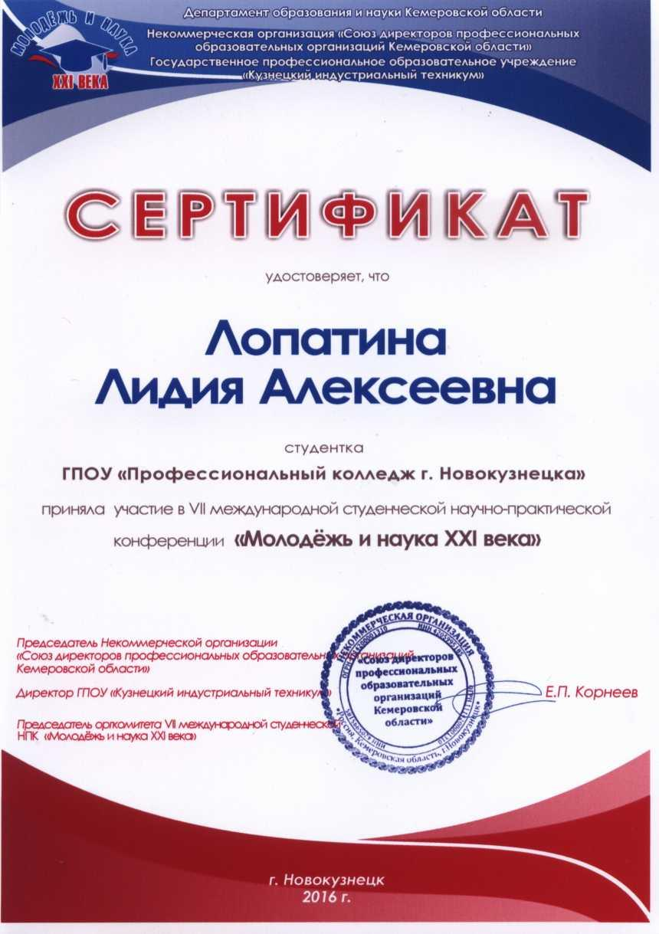
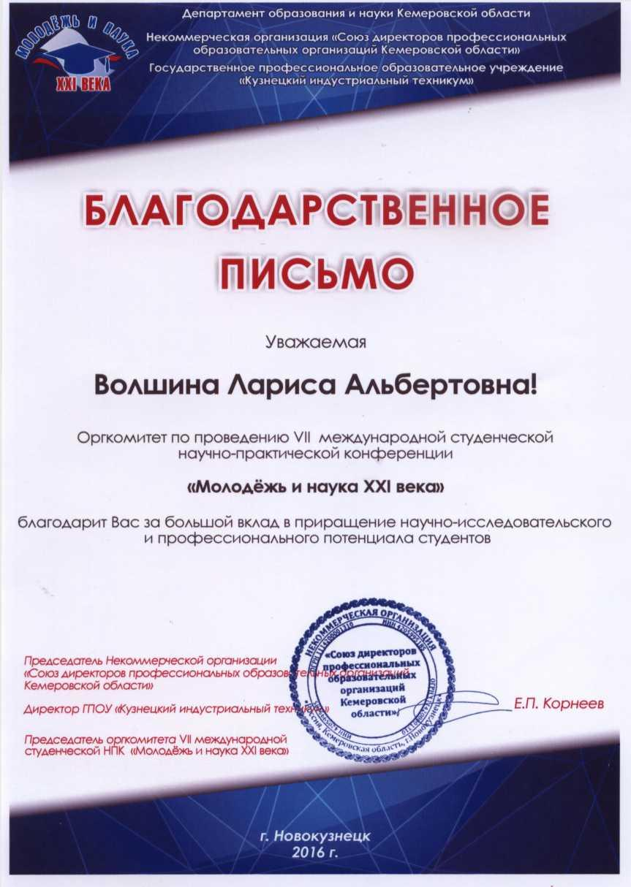

Slide 13
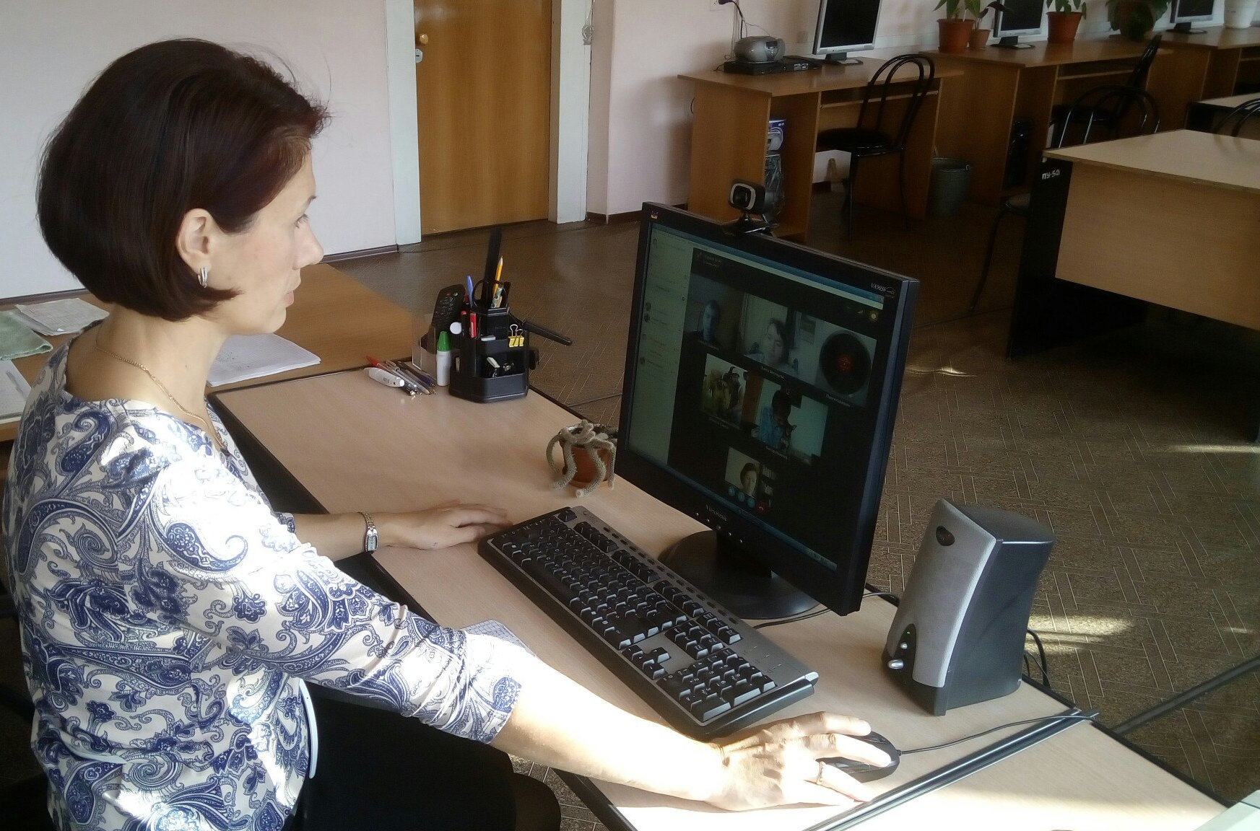
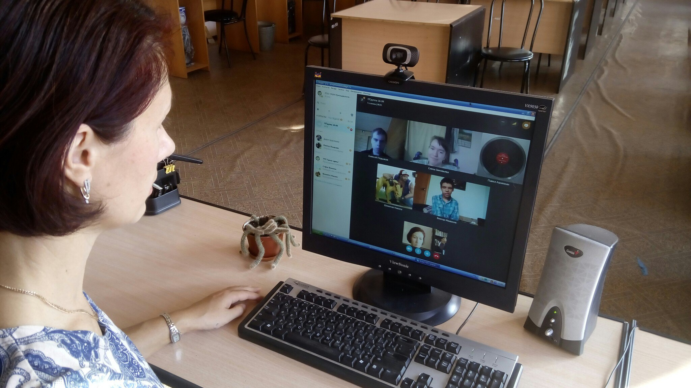
Раздел 4. Личный вклад в повышение качества образования, совершенствование методов обучения и воспитания и продуктивного использования новых образовательных технологий, транслирование в педагогических коллективах опыта практических результатов своей профессиональной деятельности, в том числе экспериментальной и инновационной
Использую технологию дистанционного обучения при работе с обучающимися -инвалидами ограниченными в передвижении.

Slide 14
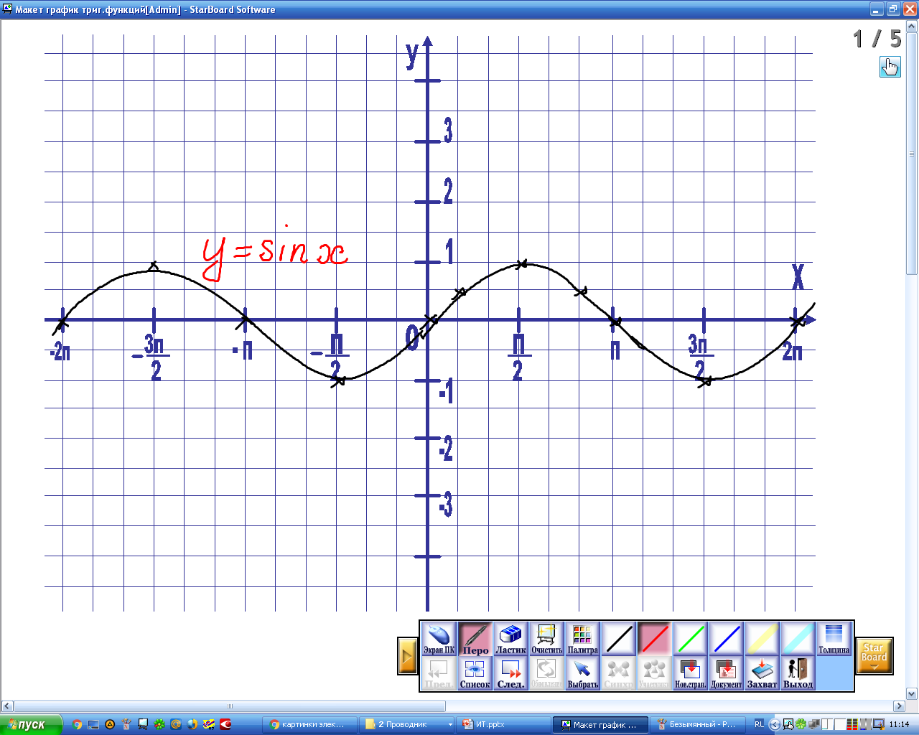
На различных этапах урока использую интерактивную доску и образовательные ресурсы сети Интернет

Slide 16
Раздел 5. Активное участие в работе методических объединений педагогических работников организаций, в разработке программно-методического сопровождения образовательного процесса, профессиональных конкурсах

Slide 17
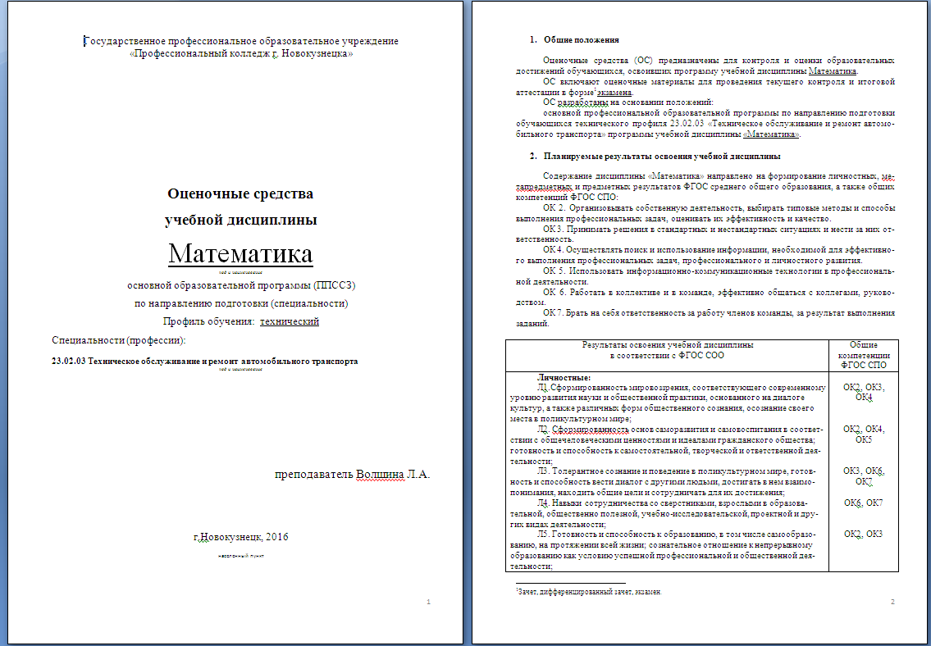

Slide 18
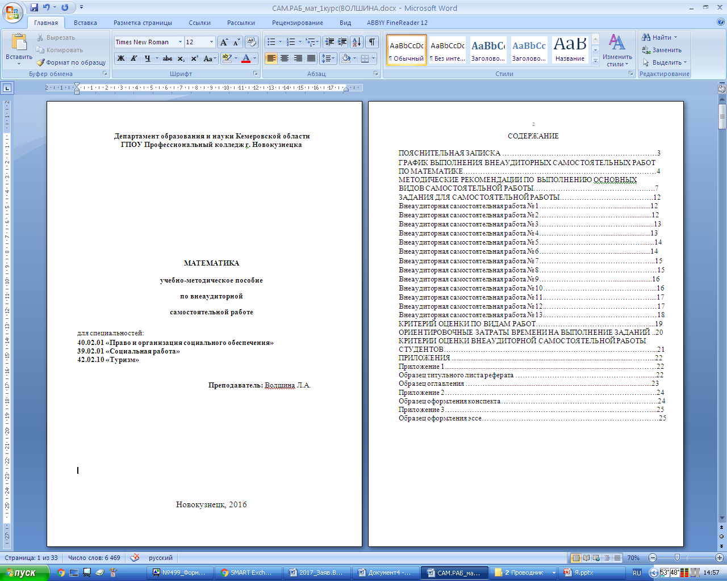
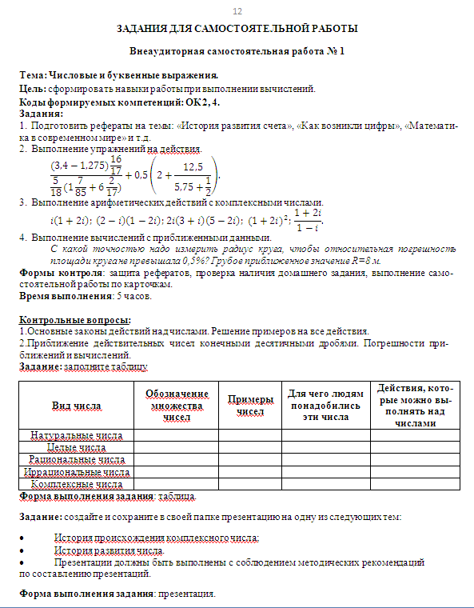

Slide 19
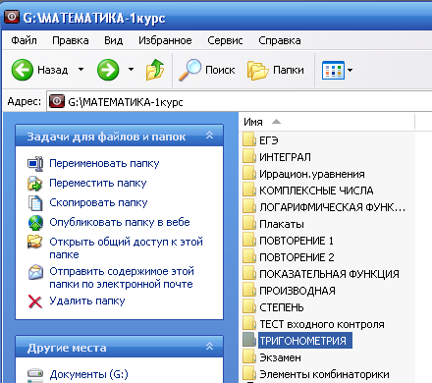
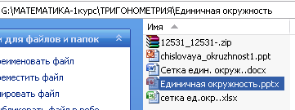
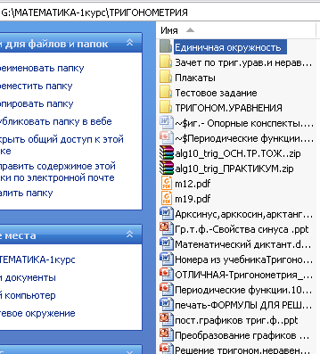
Презентационные материалы по дисциплине «Математика» по всем темам программы

Slide 20
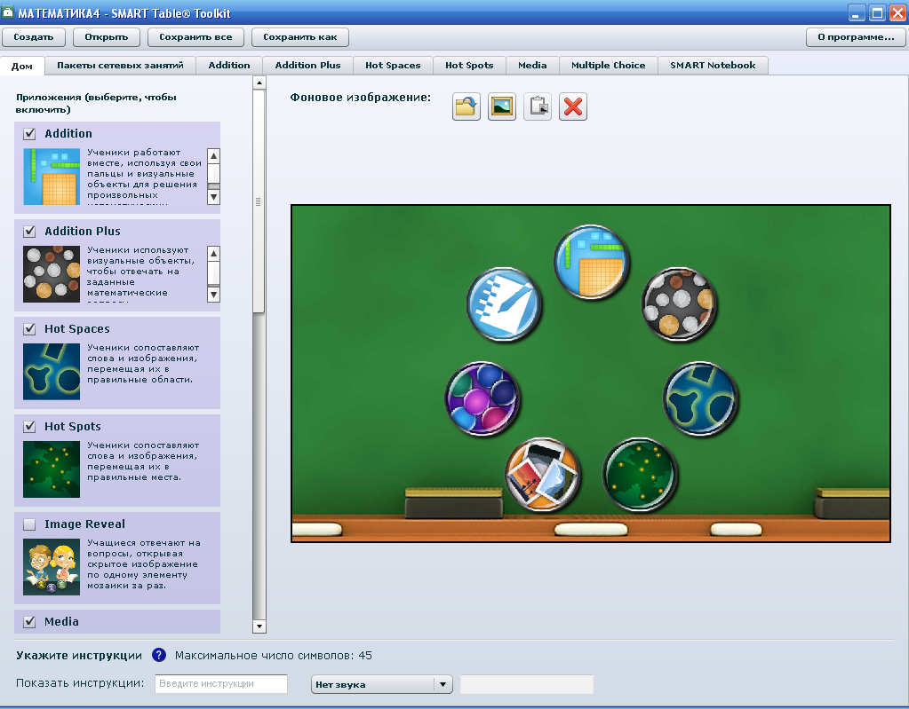
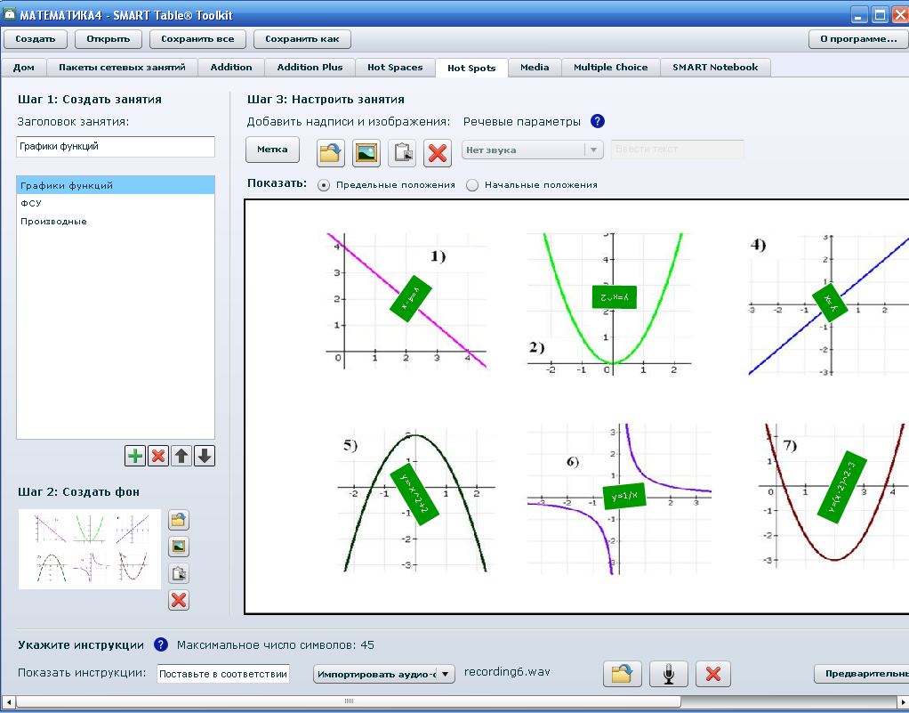
Разработка комплекта упражнений по математике в программе SMART Table Toolkit, для их выполнения студентами на интерактивном столе SMART

Slide 21
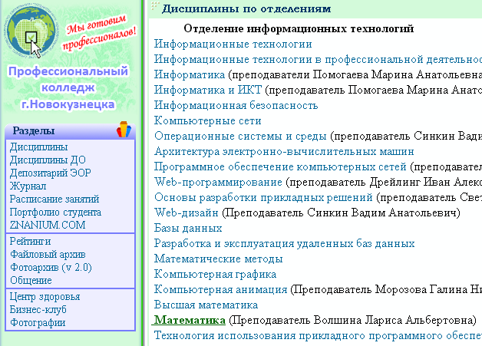
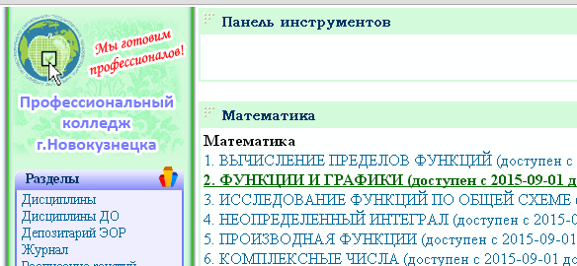
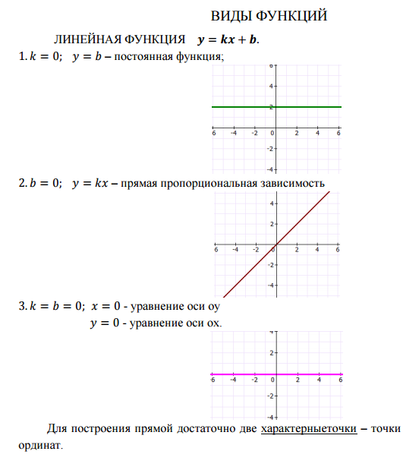
Размещение учебно-методических материалов на сайте колледжа

Slide 22
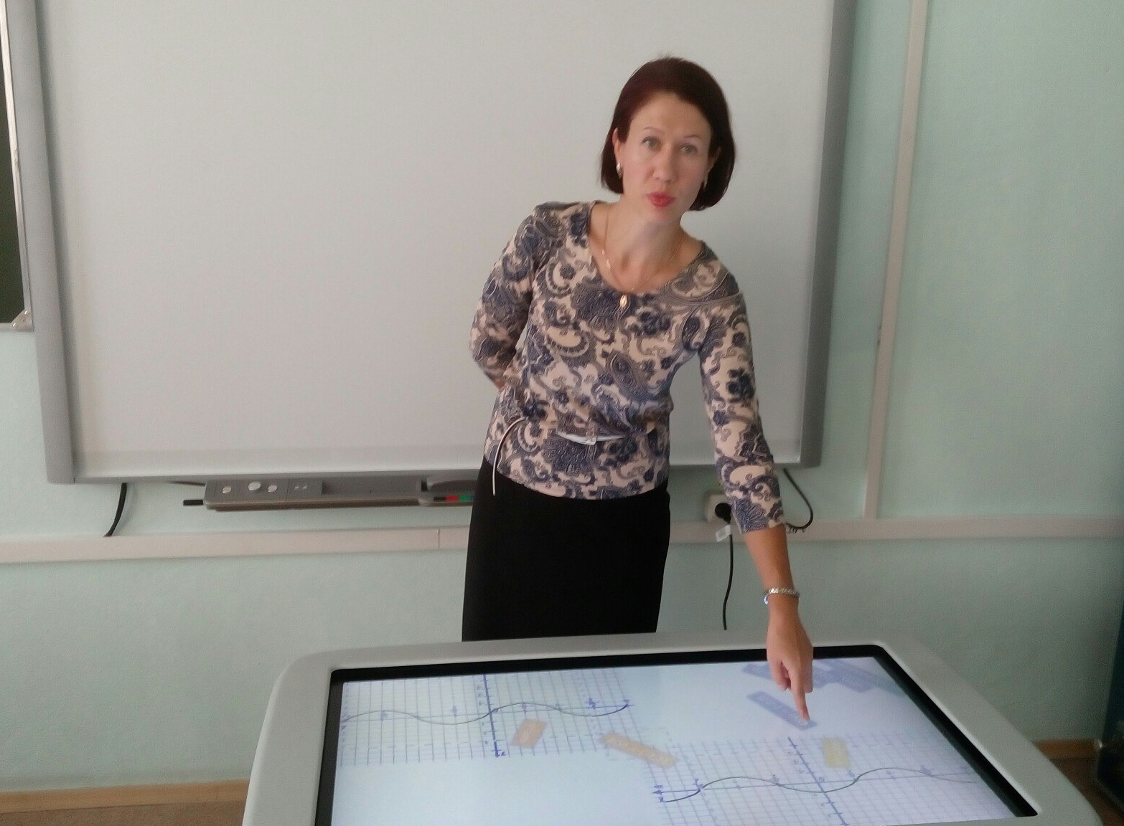
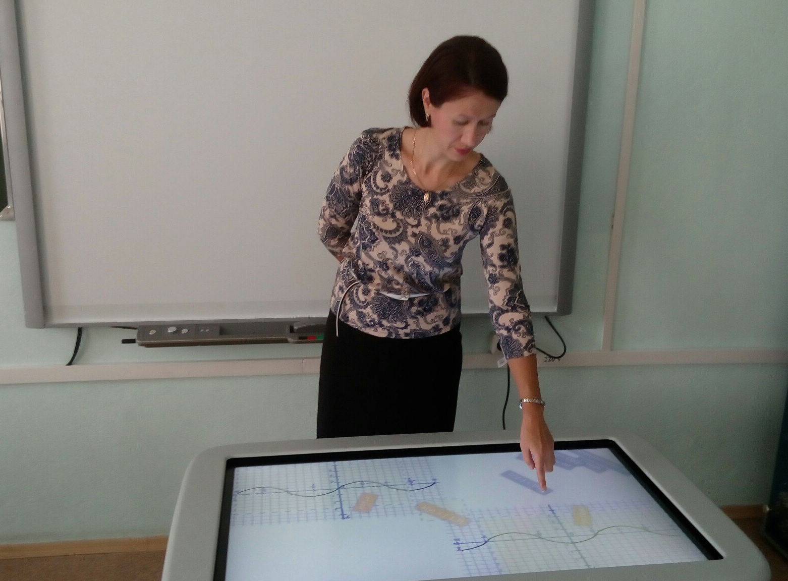
Мастер-класс на тему «Работа интерактивного стола SMART» на Всероссийской научно-практической конференции «Профессиональное самоопределение обучающихся и рынок труда»

Slide 23
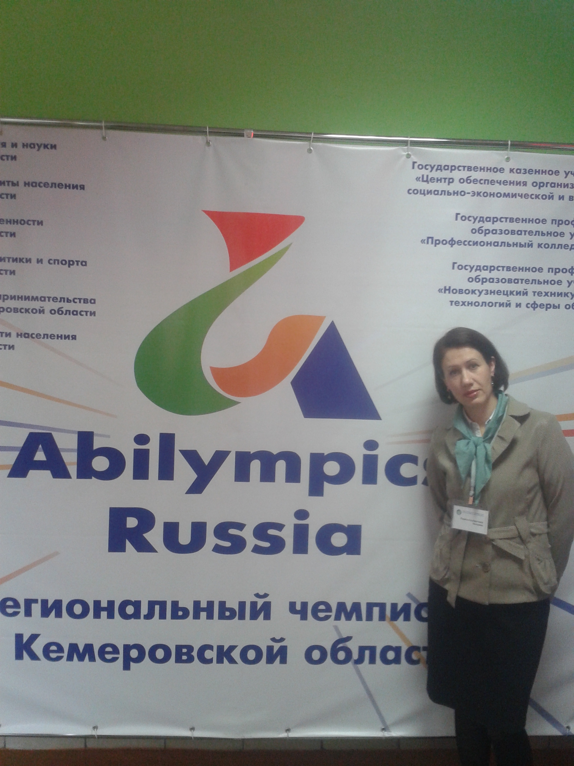
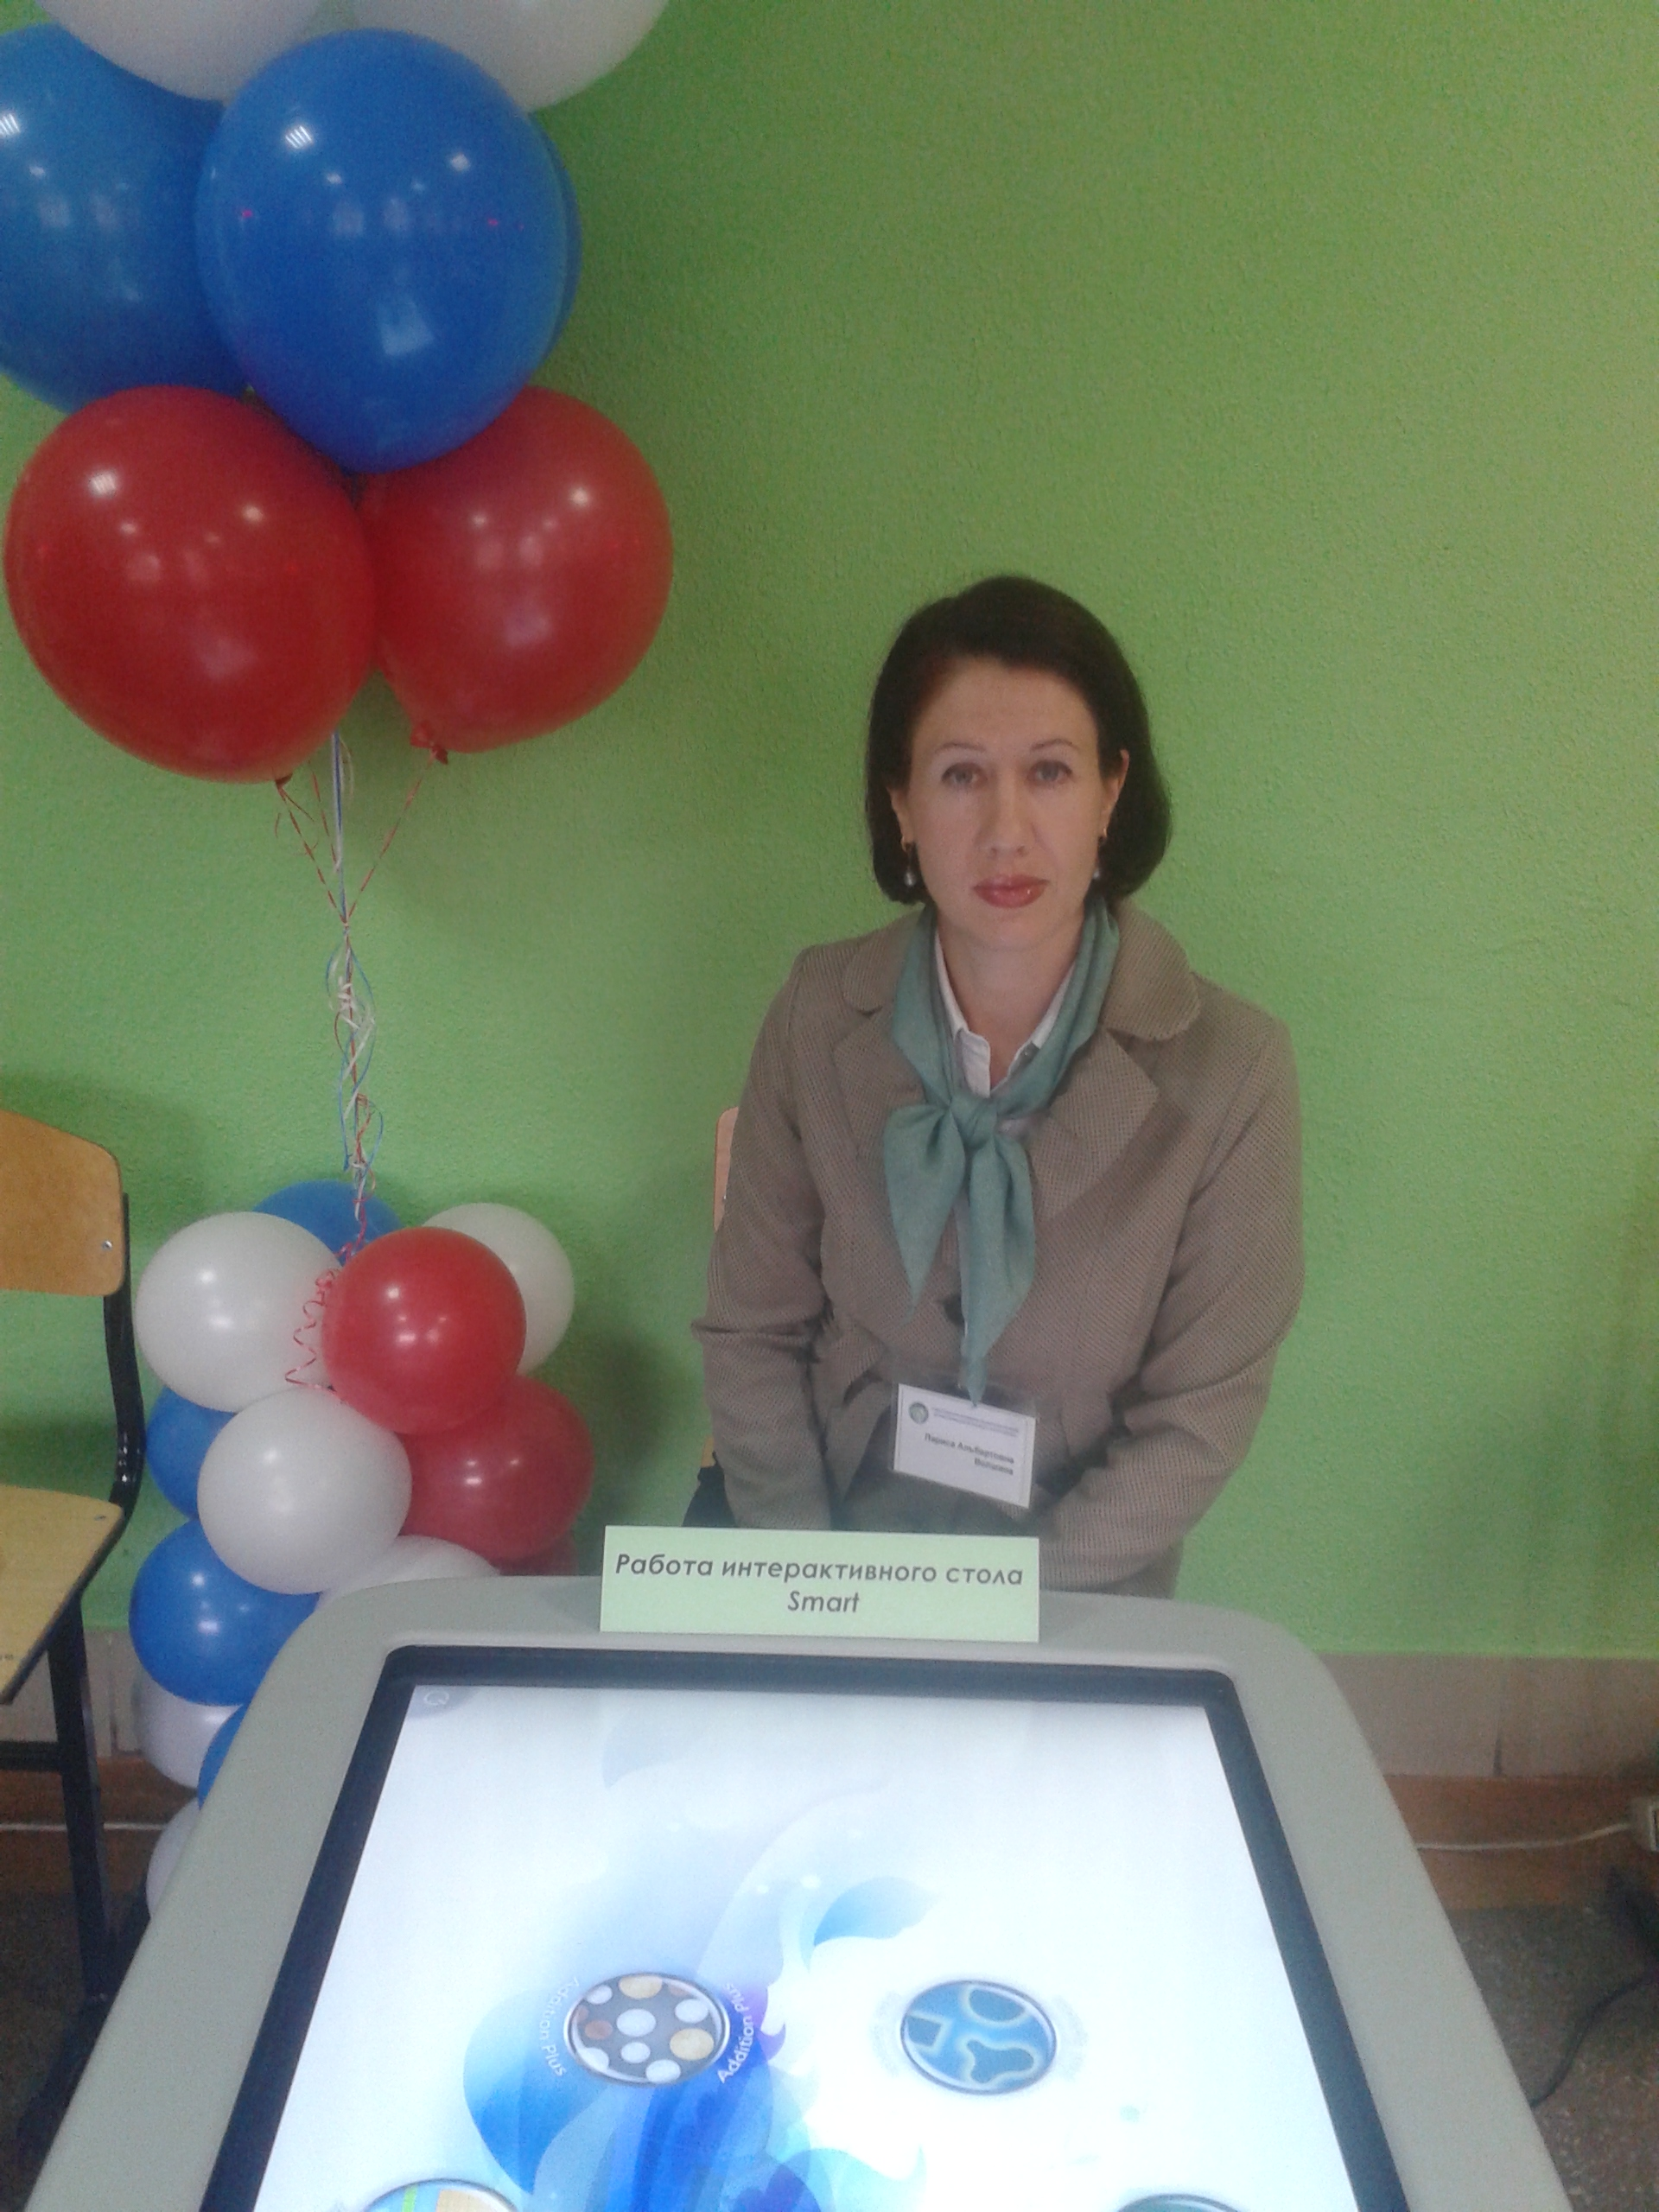
Демонстрация работы интерактивного стола SMART на I региональном чемпионате в Кемеровской области конкурсов профессионального мастерства для людей с инвалидностью "АБИЛИМПИКС"

